Slide 1
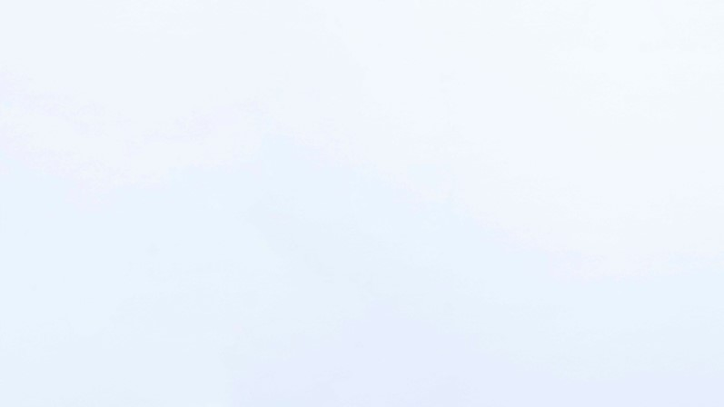


基于YOLOv5和Deepsort的物体与跟踪
导师：
答辩人：
专业：电气

Slide 2
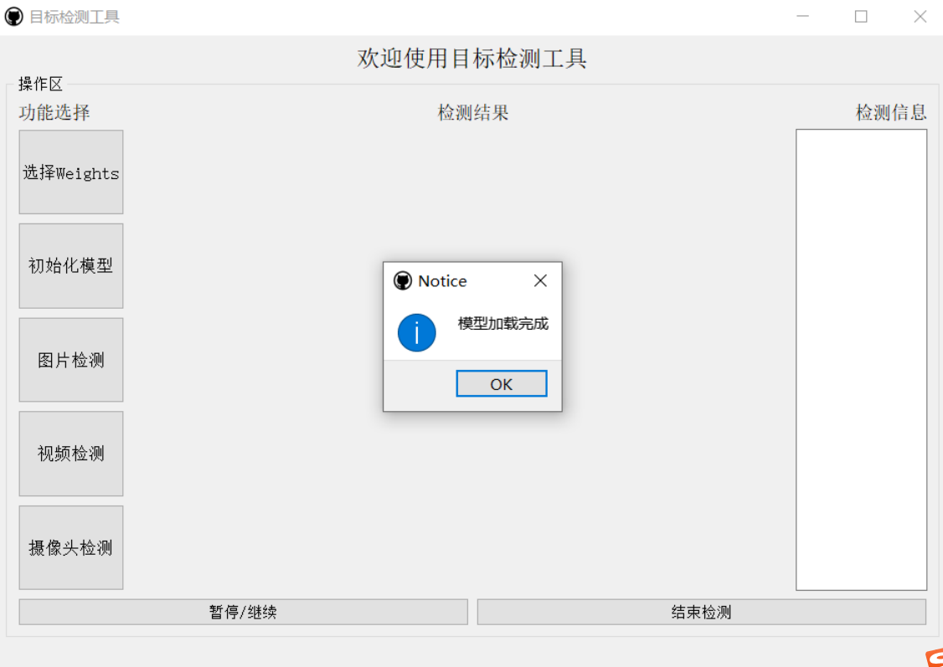


一、项目目标
本项目主要实现的目标是设计一个UI界面，在UI界面上能够选择进行图片检测、视频检测以及摄像头检测三个功能。在检测时能运用Deepsort算法对所检测出的物体各分配一个特定的ID，以此达到跟踪功能。

Slide 3
二、项目背景
现如今随着计算机技术的高速发展，运动物体的检测和跟踪在图像处理、计算机视觉、模式识别、人工智能、多媒体技术等领域越来越受到人们的关注。运动跟踪和检测的应用广泛，在智能监控和人机交互中，如：银行、交通、超市等场合常常使用运动跟踪分析技术，通过定位物体并对其行为进行分析，一具发现物体有异常行为，监控系统就发出警报，提醒人们注意并即时的处理，改善了人工监督注意力分散、反应时间较慢、人力资源浪费等问题。运动目标的跟踪在虚拟现实、工业控制、军事设备、医学研究、视频监控、交通流量观测监控等很多领域也有重要的实用价值。特别在军事上，先进的武器导航、军事侦察和监控中都成功运用了自动跟踪技术。

Slide 4

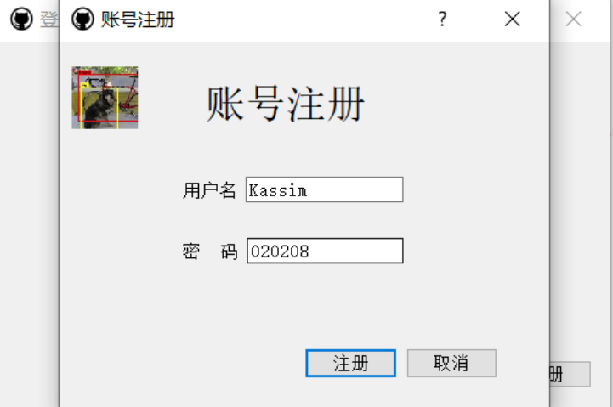
三、项目实现过程
项目主体分为三个部分：YOLOv5的物体检测功能、Deepsort的物体跟踪功能以及GUI界面的设计。

Slide 5
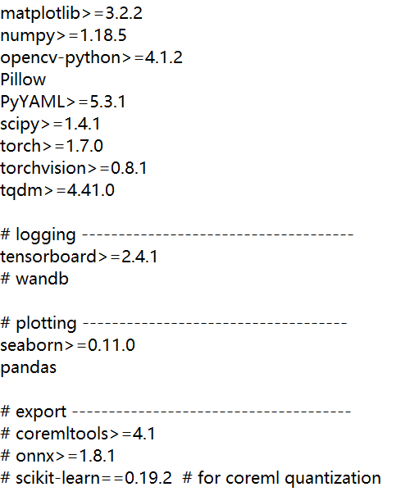
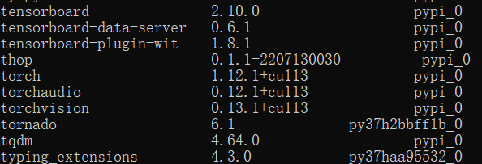
三、项目实现过程
3.1YOLOv5物体检测的实现
运用YOLOv5进行物体识别之前，首先需要搭建Pytorch深度学习环境。环境的搭建是整个项目当中最初始，也是最复杂的一步。代码能不能跑起来，能不能实现目标环境非常重要。
该项目运用python3.7.13,安装cuda11.3和cudnn8.5.0并添加环境变量。之后通过Anaconda Prompt创建深度学习虚拟环境，并下载YOLOv5的requirements中所需库和模型。

Slide 6
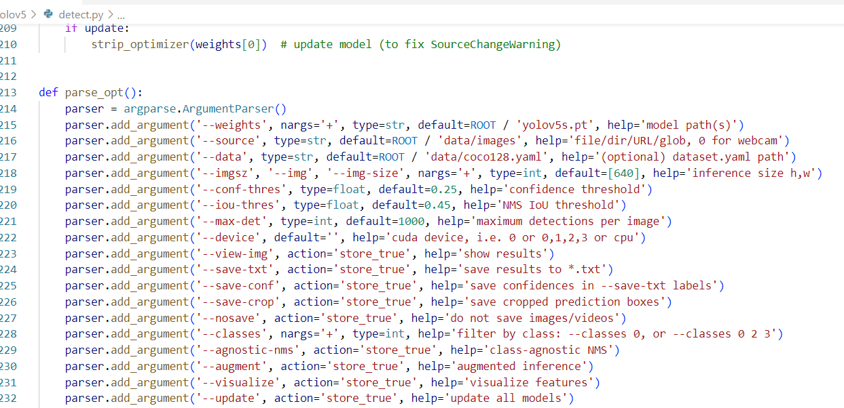
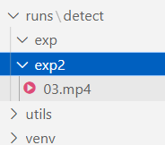
三、项目实现过程
3.1YOLOv5物体检测的实现
在搭建好虚拟环境后，下载YOLOv5官网中所提供的代码以及权重文件，找到detect.py文件，找到主函数的部分，这里需要将下载好的权重传入到推理函数中去。然后就可以对图像视频进行推理了。
将source后面的路径改为要检测的文件路径就可以运行detect.py文件了。推理测试结束以后，在run下面会生成一个detect目录，推理结果会保存在exp目录下

Slide 7
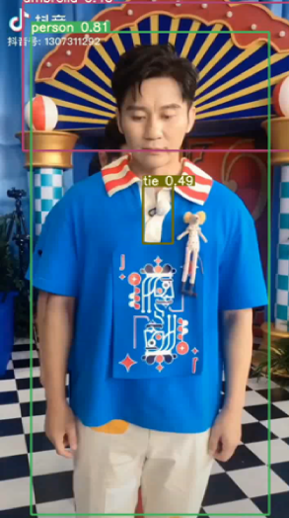
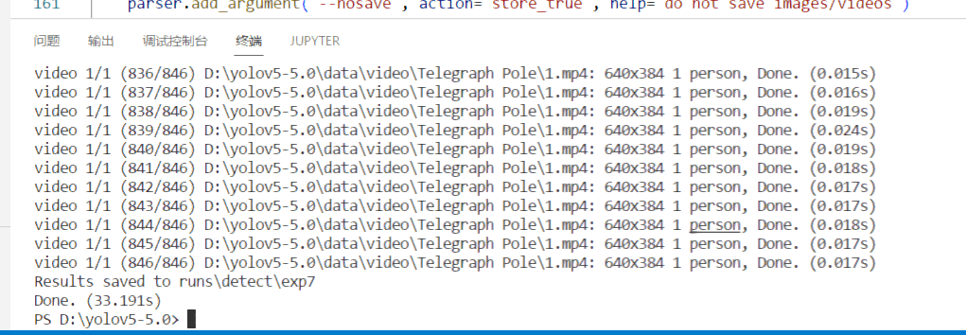
三、项目实现过程
3.1YOLOv5物体检测的实现
经过艰难万险的调试，YOLOv5终于能够跑起来了！！

Slide 8
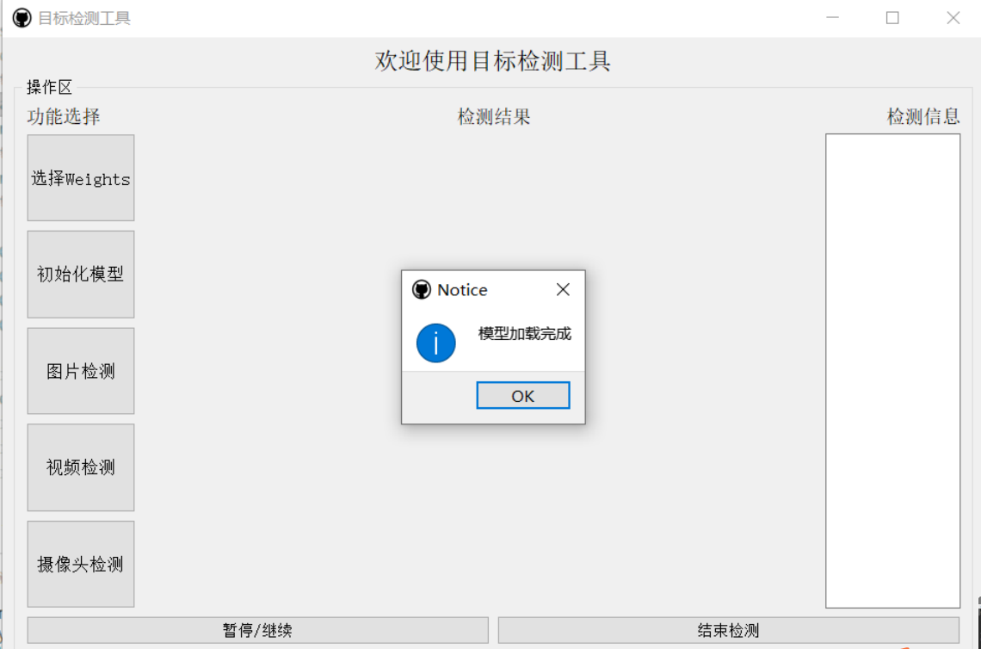
三、项目实现过程
3.2GUI界面的制作
GUI界面设计主要使用PyQt5框架。使用pyqt5自带的图形化设计工具designer，好处是简单易用，所见即所得。设计完成后生成的ui文件，只需要执行一条命令就可以轻松转换成py文件，将yolov5中的detect.py文件的相应代码移植过来，就可以实现一个界面控制的功能。
我们的UI界面共有三个功能，及图片检测、视频检测以及摄像头检测。

Slide 9
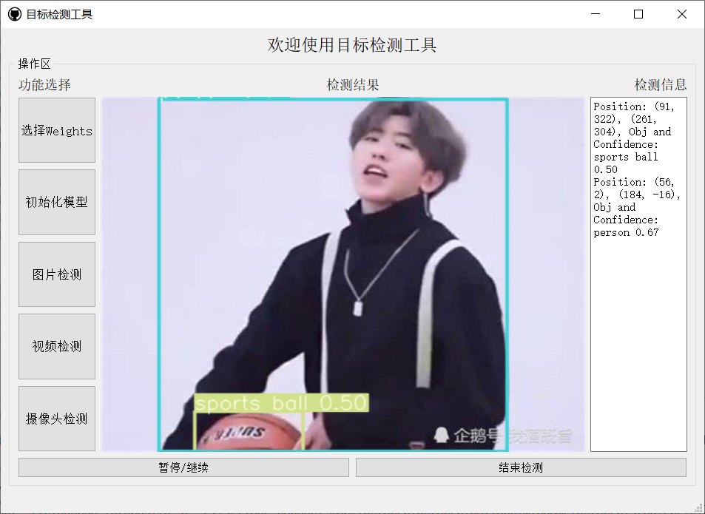
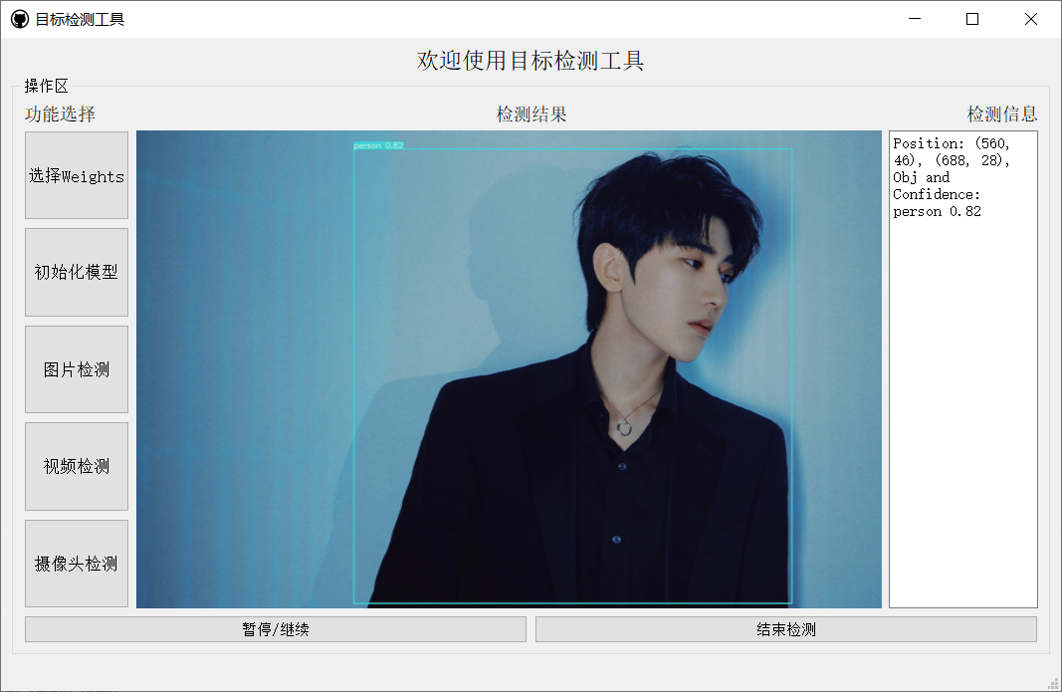
三、项目实现过程
3.2GUI界面的制作
图片检测

Slide 10
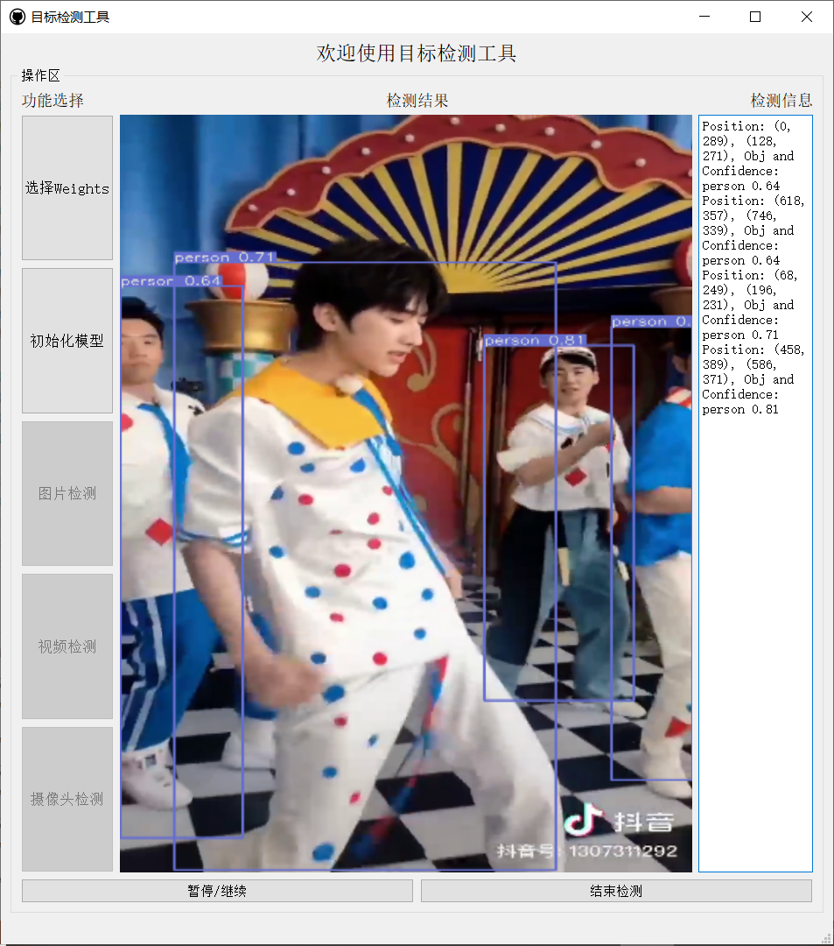
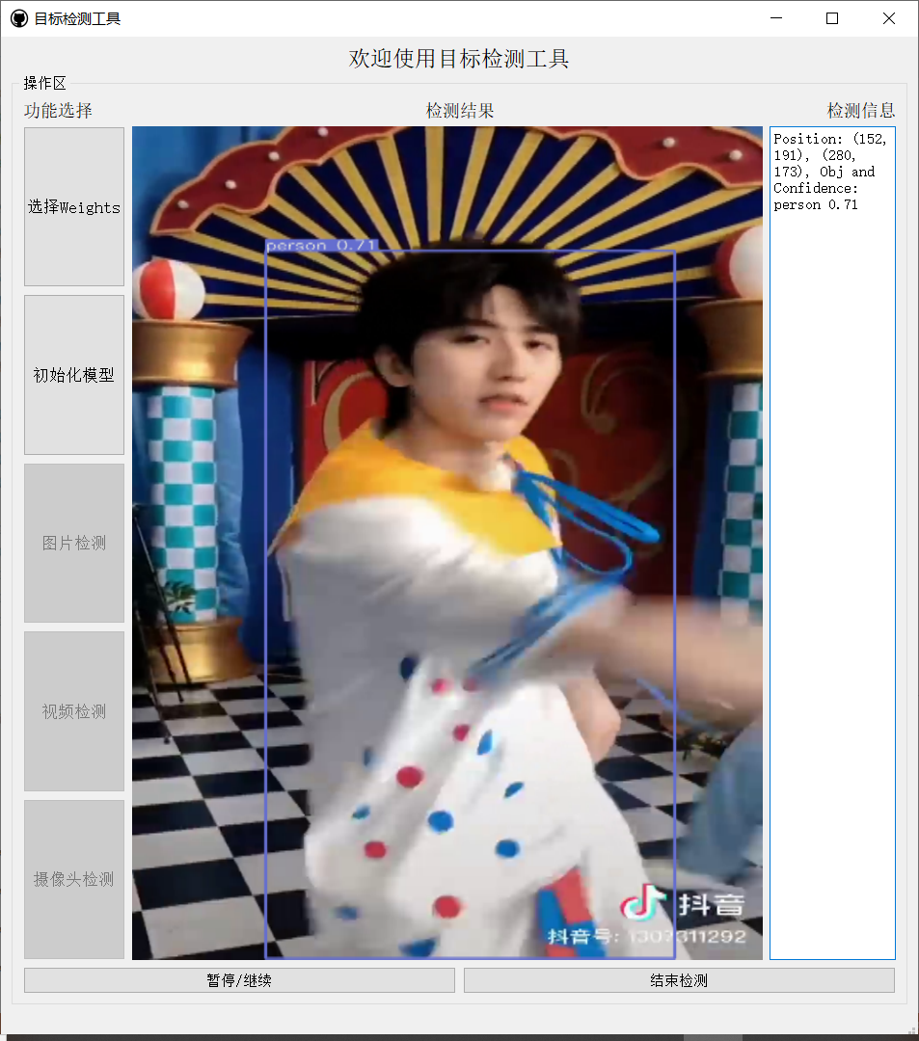
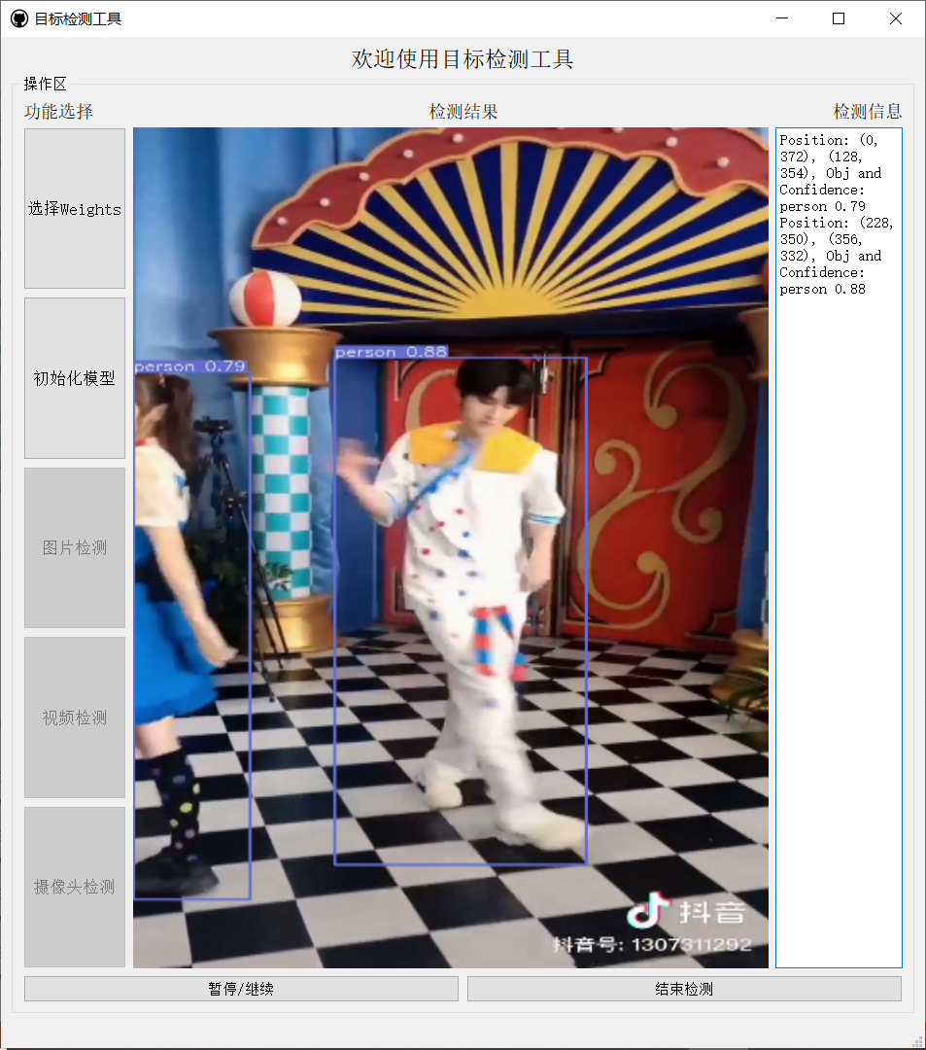
三、项目实现过程
3.2GUI界面的制作
视频检测

Slide 11
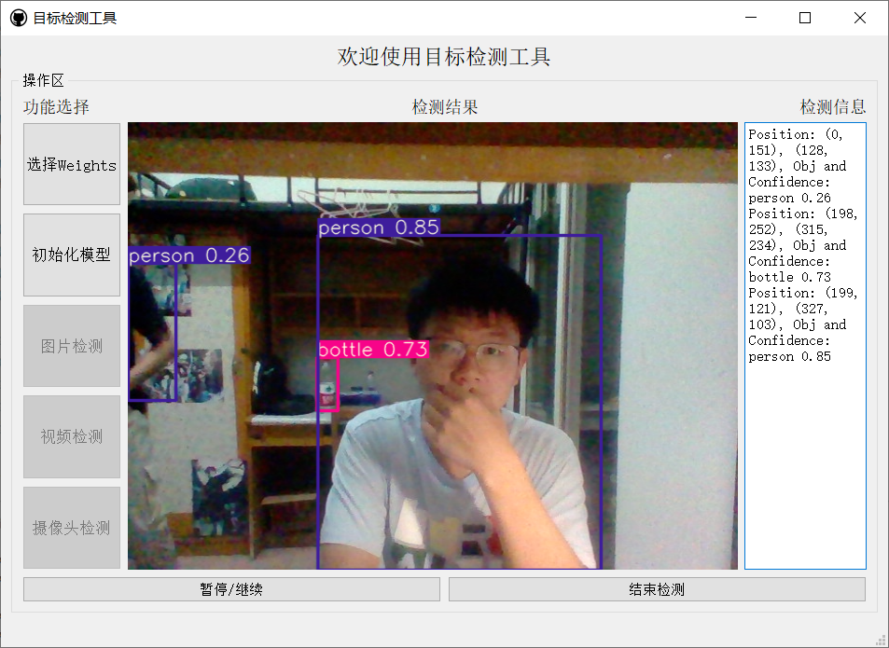
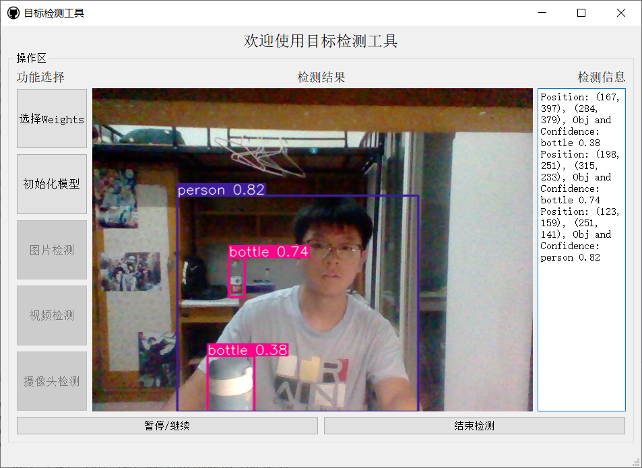
三、项目实现过程
3.2GUI界面的制作
摄像头检测

Slide 12
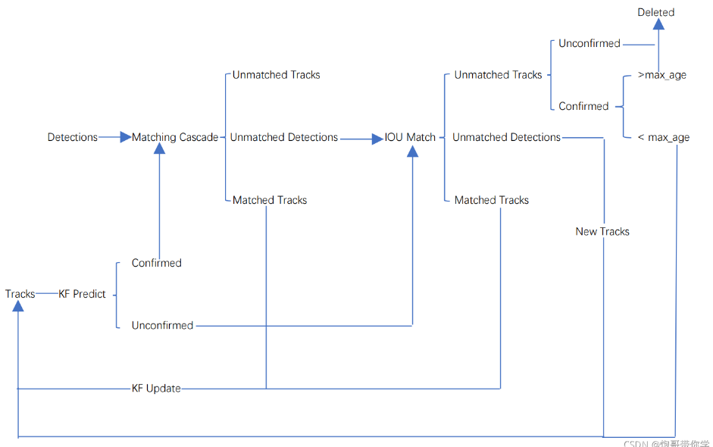
三、项目实现过程
3.3Deepsort物体跟踪的实现
Deepsort的前身是sort算法，SORT算法的思路是将目标检测算法(如YOLO)得到的检测框与预测的跟踪框的iou(交并比)输入到匈牙利算法中进行线性分配来关联帧间 ID。而DeepSORT算法则是将目标的外观信息加入到帧间匹配的计算中，这样在目标被遮挡但后续再次出现的情况下，还能正确匹配这个ID，从而减少ID的切换，达到持续跟踪的目的。。

Slide 13
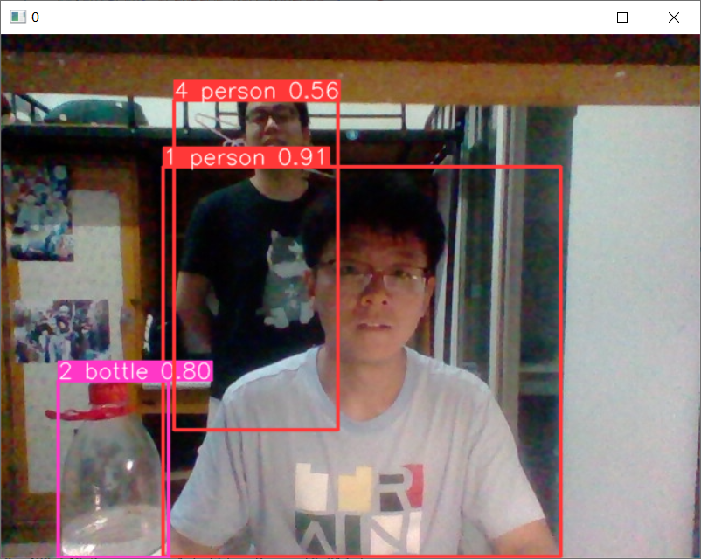
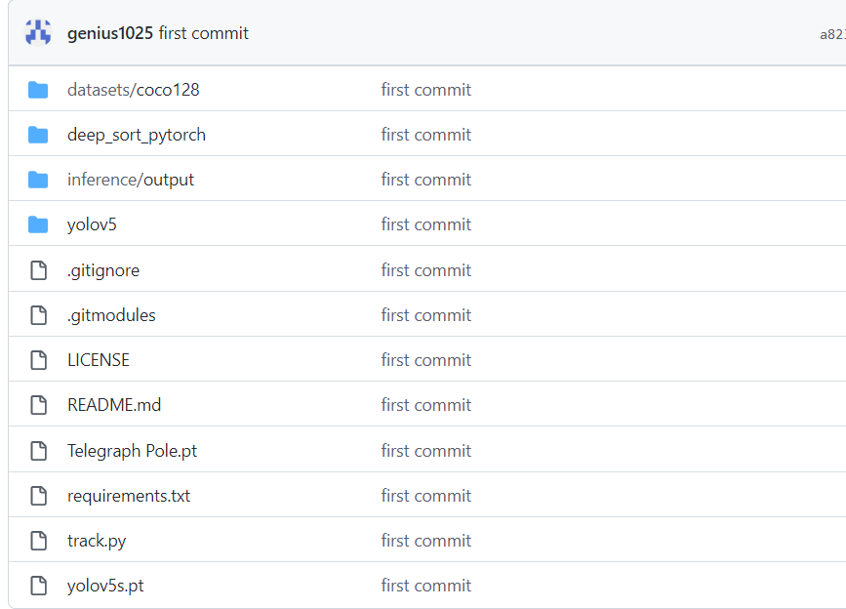
三、项目实现过程
3.3Deepsort物体跟踪的实现
Deepsort在搭建完YOLO的环境后，除了导入个别库外，基本不用再进行其他配置。
Deepsort代码分为三个部分：
目标追踪的相关代码和权重；目标检测相关代码和权重，该部分代码可直接使用YOLOv5目标检测算法；以及调用检测和追踪代码相关py文件。

Slide 14
四、项目结果展示及存在问题
本项目能在设计的GUI界面中实时展示图片检测、视频检测和摄像头检测画面等界面。采用coco训练集进行物体检测，最终实现可识别人、自行车、摩托车等八十钟不同类型的物品，训练精度与拍摄物体清晰度有关，当物体离电脑摄像头较近且清晰时，检测精度在百分之八十甚至百分之九十左右，已达到所需要求。加入deepsort算法后，因与yolov5的版本不匹配，导致未能成功运行，重新下载适配的yolov5后实现了不同物体ID的分配，且实验发现发生遮挡时ID不变。

Slide 15
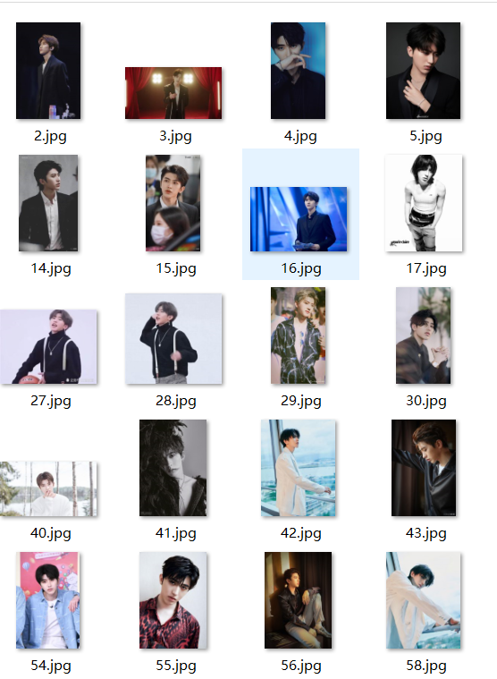
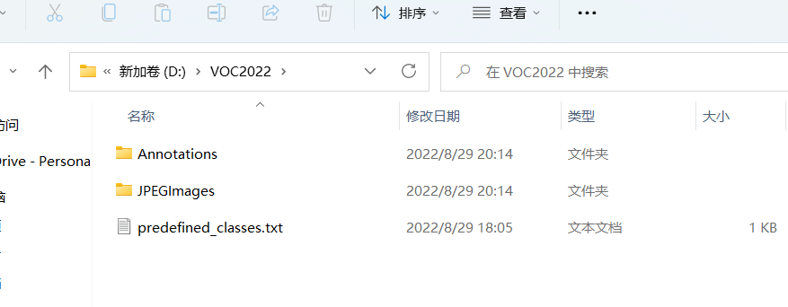
五、自己的尝试
在项目完成后，由于使用的是网上训练好的权重，于是我们准备尝试使用自己的训练集。。。
1.下载图片
做数据的准备工作
|-- VOC2022 ||--JPEGImages 存放需要打标签的图片文件 ||--Annotations 存放标注的标签文件 ||-- predefined_classes.txt 定义自己要标注的所有类别

Slide 16
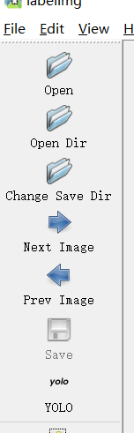
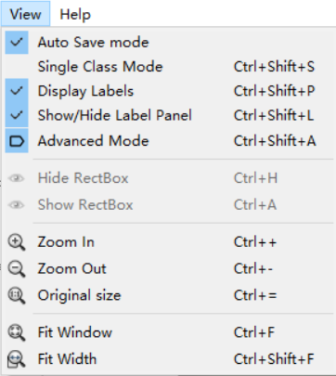
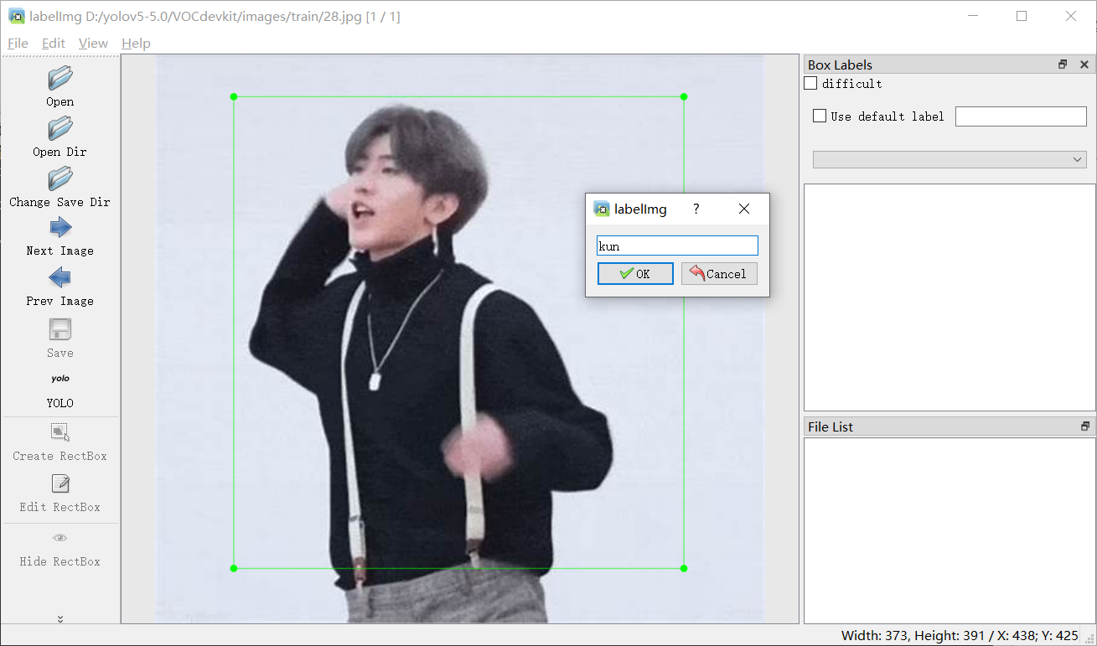
五、自己的尝试
在项目完成后，由于使用的是网上训练好的权重，于是我们准备尝试使用自己的训练集。。。
2.用labelimg标注数据
打开cmd命令终端进入到刚刚创建的这个VOC2022路径。打开labelimg工具

Slide 17
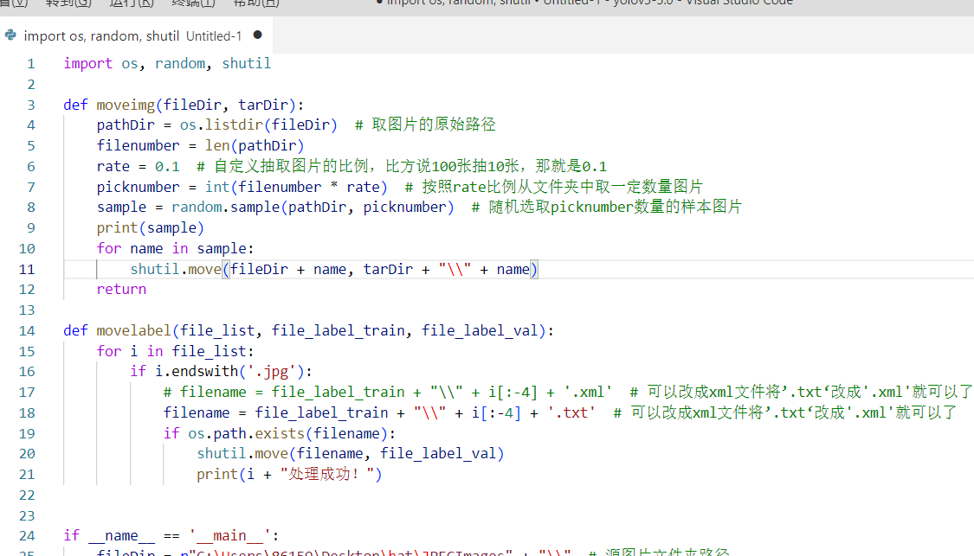
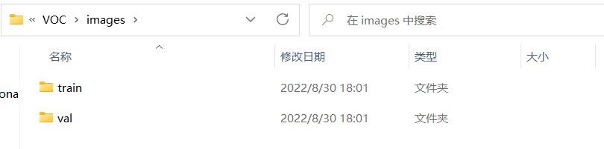
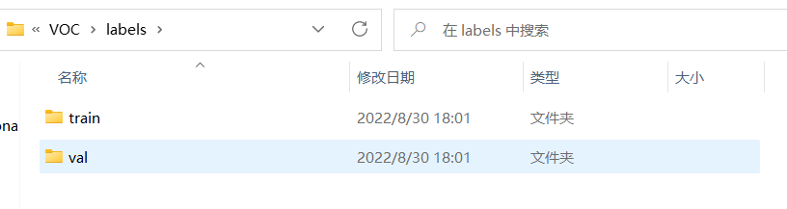
五、自己的尝试
在项目完成后，由于使用的是网上训练好的权重，于是我们准备尝试使用自己的训练集。。。
3.划分训练集和验证集

Slide 18
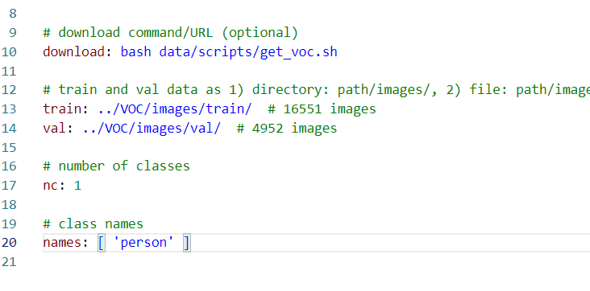
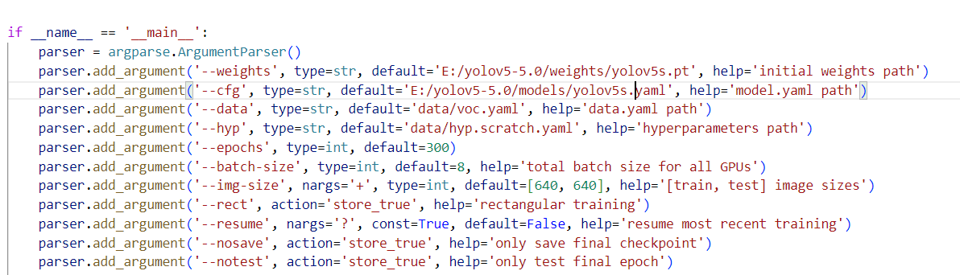
五、自己的尝试
在项目完成后，由于使用的是网上训练好的权重，于是我们准备尝试使用自己的训练集。。。
修改训练参数
修改data目录下的voc.yaml文件，models目录下的yolov5s.yaml文件中的相应参数
首先将weights权重的路径填写到对应的参数里面，然后将修好的models模型的yolov5s.yaml文件路径填写到相应的参数里面，最后将data数据的voc.yaml文件路径填写到相对应的参数里面。这几个参数就必须要修改的参数。

Slide 19
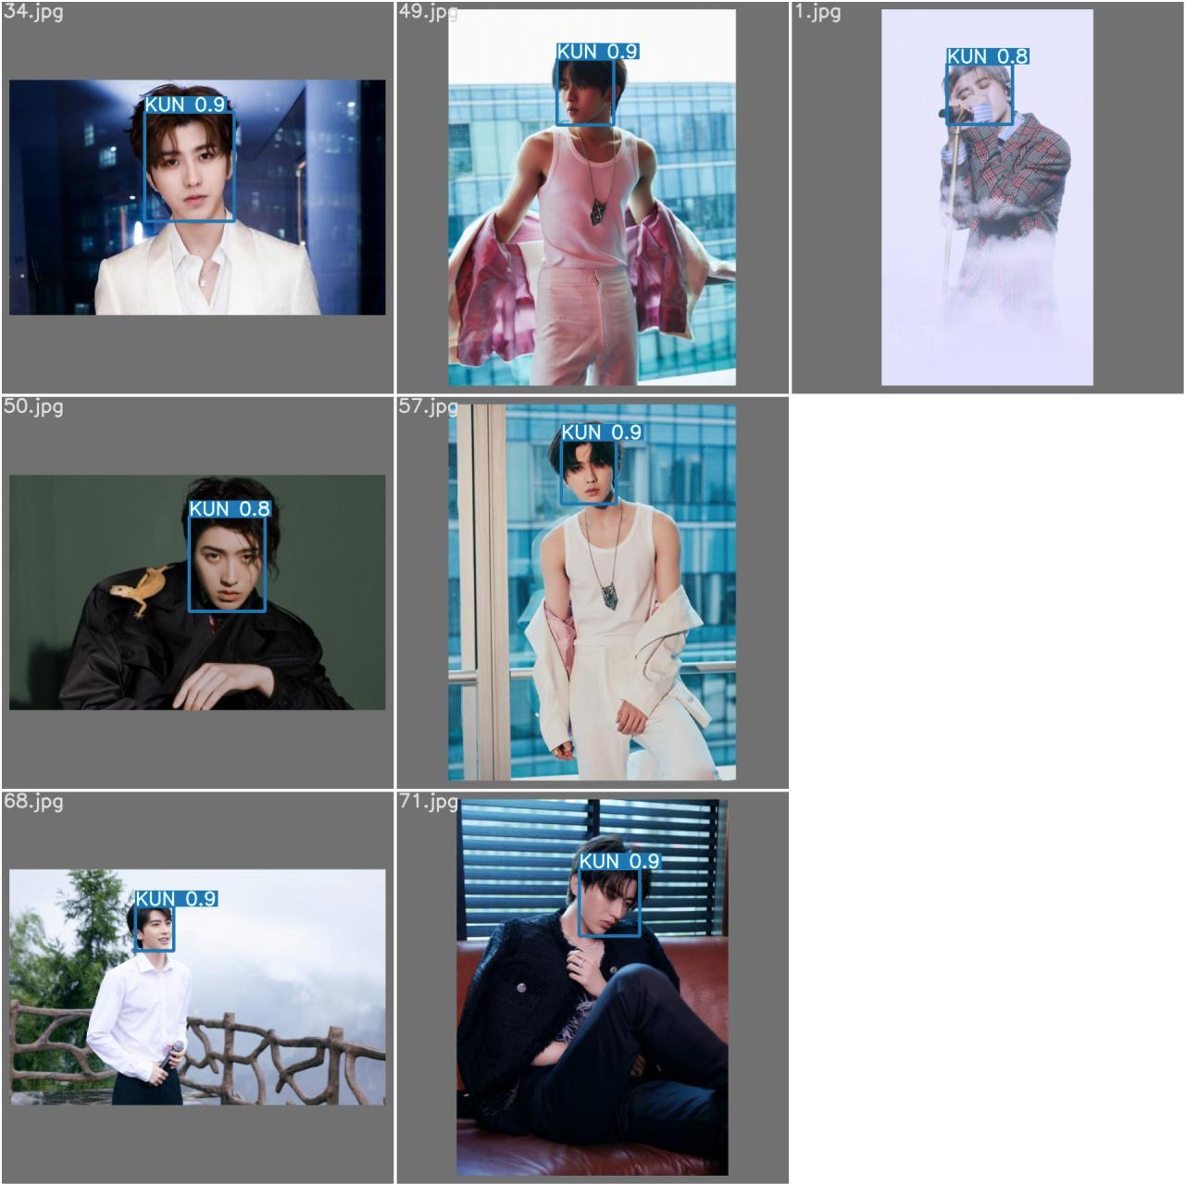
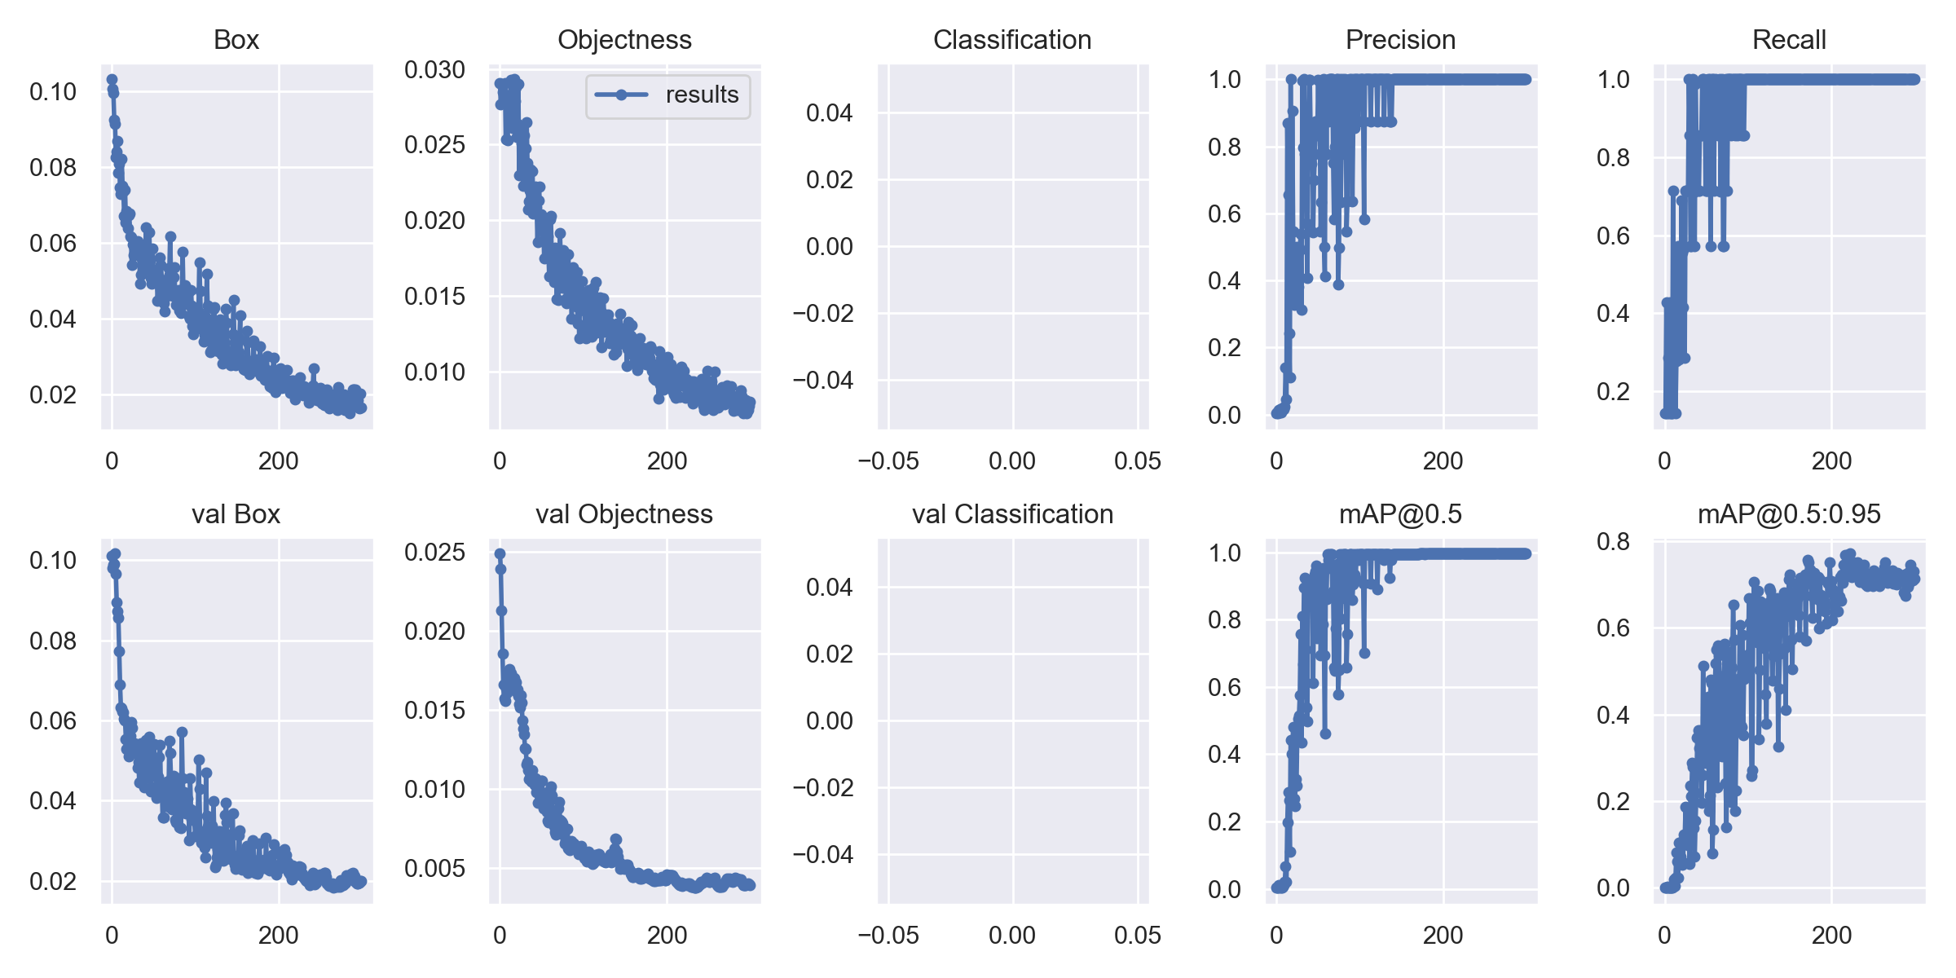
五、自己的尝试
在项目完成后，由于使用的是网上训练好的权重，于是我们准备尝试使用自己的训练集。。。
选用的训练参数设置为：输入图像尺寸为640像素*640像素，训练轮数300epoches，共选用75张照片进行训练，其中训练集68张，验证集7张。最终训练精度达到99.6%。
yolov5里面有写好的tensorbord函数，可以终端运行命令就可以调用tensorbord，会出现一个网址地址，将那行网址复制下来到浏览器打开就可以看到训练的过程了

Slide 20
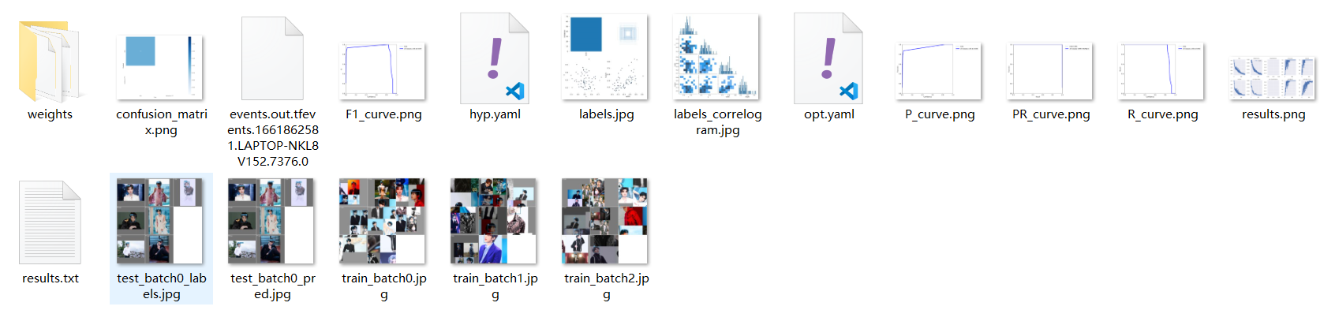
五、自己的尝试
在项目完成后，由于使用的是网上训练好的权重，于是我们准备尝试使用自己的训练集。。。
4.打开weights，选择best.pt作为之后检测的权重文件

Slide 21



六、团队分工
俆展鹏
查找YOLOv5和Deepsort相关资料，答辩PPT的制作
赵子阳
查找相关文献，收集数据集，YOLOv5环境搭建，编写和修改Deepsort部分代码，完成总结报告等
张凯轩
YOLOv5整体代码的编写，对数据集进行训练，编写和修改Deepsort部分代码，整合GUI代码，对整个项目进行调试修改

Slide 22
七、总结与反思
本次项目对我们来说是一次全新的尝试，通过结合课堂讲授的关于python和人工智能的基础知识、卷积神经网络的学习等内容，我们一步步完成了该项目。在项目推进过程中，我们克服了很多难题，从满屏报错到完美实现物体检测与跟踪，积累了十分丰富的工程经验。
该项目可以说是我们小组做的第一个有关Python的具有一定功能的项目，我们会继续完善该项目，在原有功能的基础上继续加以改进，让其在识别与跟踪目标的同时，能够实现按用户想法选择所要跟踪的目标，能够对部分画面进行放大等等功能，让该项目趋于完美。

Slide 23
谢谢聆听
导师：XXX
答辩人：XXX
专业：XXX
组员：赵子阳 学号：U202012286 班级：电气2003班
组员：张凯轩 学号：U202012265 班级：电气2003班
组员：俆展鹏 学号：U202012271 班级：电气2003班

